Slide 1
2010年第八次澳門互聯網使用狀況統計報告
張榮顯 博士
易研網絡研究實驗室 及
澳門大學澳門互聯網研究計劃聯合主辦

Slide 2
報告內容
第9個年頭
研究計劃說明
調查主題
調查方法
互聯網在本澳的使用狀況及發展趨勢
結語
第8次調查報告
7大趨勢

Slide 3
研究計劃說明
自2001年開始由張榮顯博士發起並執行、在澳門進行“澳門互聯網研究計劃”(MIP)，至今共進行了八次同類型的調查。
澳門大學傳播系代主任吳玫教授、助理教授李小勤博士為本計劃研究成員。
報告內容乃“澳門互聯網研究計劃”調查結果的一部分。
本報告的統計資料截止日期為2009年12月2日。
“澳門互聯網研究計劃”是包括由全球二十五個國家及地區的專家學者組成的“全球互聯網計劃”(WIP)成員及“亞太地區互聯網研究聯盟”（APIRA）創會成員。
自2004年起，本計劃與中國互聯網絡信息中心(CNNIC)合作，每年在北京一起發佈當地之互聯網使用現狀統計報告。

Slide 4
調查主題
包括“全球互聯網計劃”、“亞太地區互聯網研究聯盟”訂定的共同問題（common questions)；
包括“國際電信聯盟”（ITU）使用的大部分指標；
包括“經濟合作暨發展組織” （OECD）的部分指標；以及
依研究目的而定的問題(每年根據實際情況調整）。
調查主題有：
澳門居民使用互聯網的型態與習慣。
澳門居民使用傳統媒體的型態與習慣。
澳門居民對電子政府的使用與評價。
互聯網對澳門居民的影響。

Slide 5
調查方法
調查截止時期 | 2002/01 | 2003/12 | 2004/12 | 2005/12 | 2006/12 | 2007/12 | 2008/12 | 2009/12
樣本量 | 1002 | 2070 | 1511 | 1851 | 1800 | 1951 | 2003 | 1586
存取方法 | 電腦輔助電話訪問（CATI﹚
目標樣本 | 2002年：18－74歲、會說中文之本澳居民 2003年至2009年：6－84歲、會說中文之本澳居民
抽樣方法 | 隨機電話撥號（RDD)及最近生日法
AAPOR 回應率3 | 40.2% | 46.2% | 45.3% | 36.2% | 46.4% | 36.6% | 38.4% | 38.1%
AAPOR 合作率 3 | 63.5% | 77.10% | 75% | 55.2% | 67.20% | 55.5% | 57.6% | 65.6%
抽樣誤差 | ±3.2% | ±2.2% | ±2.5% | ±2.3% | ± 2.4% | ±2.3% | ±2.3% | ±2.5%
樣本加權 | 以母體統計資料中的性別與年齡的交叉分佈為基數

Slide 6
互聯網使用的7大趨勢
1、上網率及電腦連網率持續升
2、 3 G 及無線上網成增長亮點
3、移動上網不斷受網民的青睞
4、社交網站及其遊戲備受愛戴
5、網上論壇成發表意見新渠道
6、年青高學歷人群幾全民上網
7、網絡為資訊及溝通重要工具
7大趨勢

Slide 7
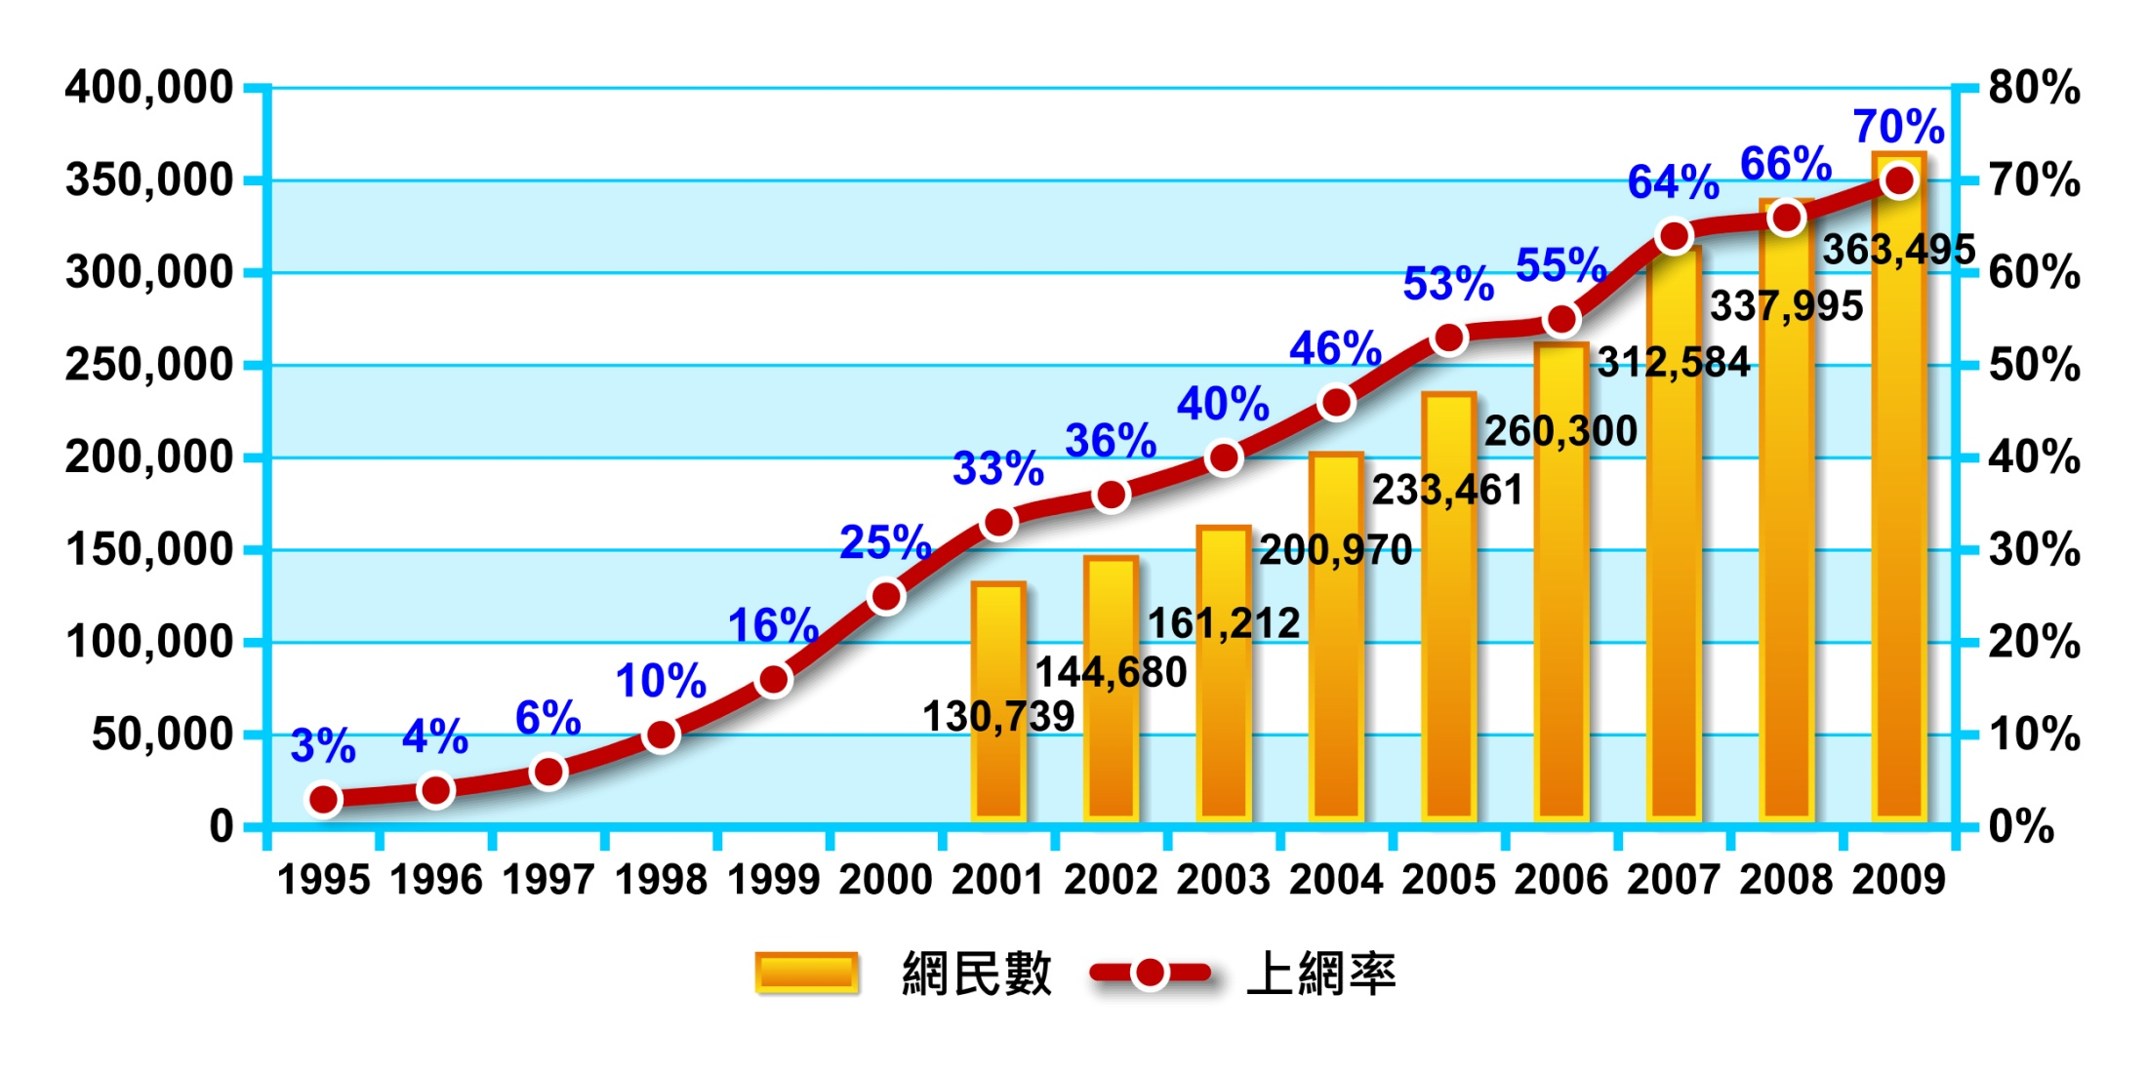
1、上網率及電腦連網率持續升（一）
從2001年開始，「澳門互聯網研究計劃」在九年內一共進行了八次澳門地區的隨機抽樣調查，除2002年外，每年的上網率分別為33%、36%、40%、46%、53%、55%、64%、66%及70% 。網民數量由十三萬增加到超過三十六萬。2009年比2008年的網民數量增加約二萬五千人，以上網率來看，增加四個百分點。

Slide 8
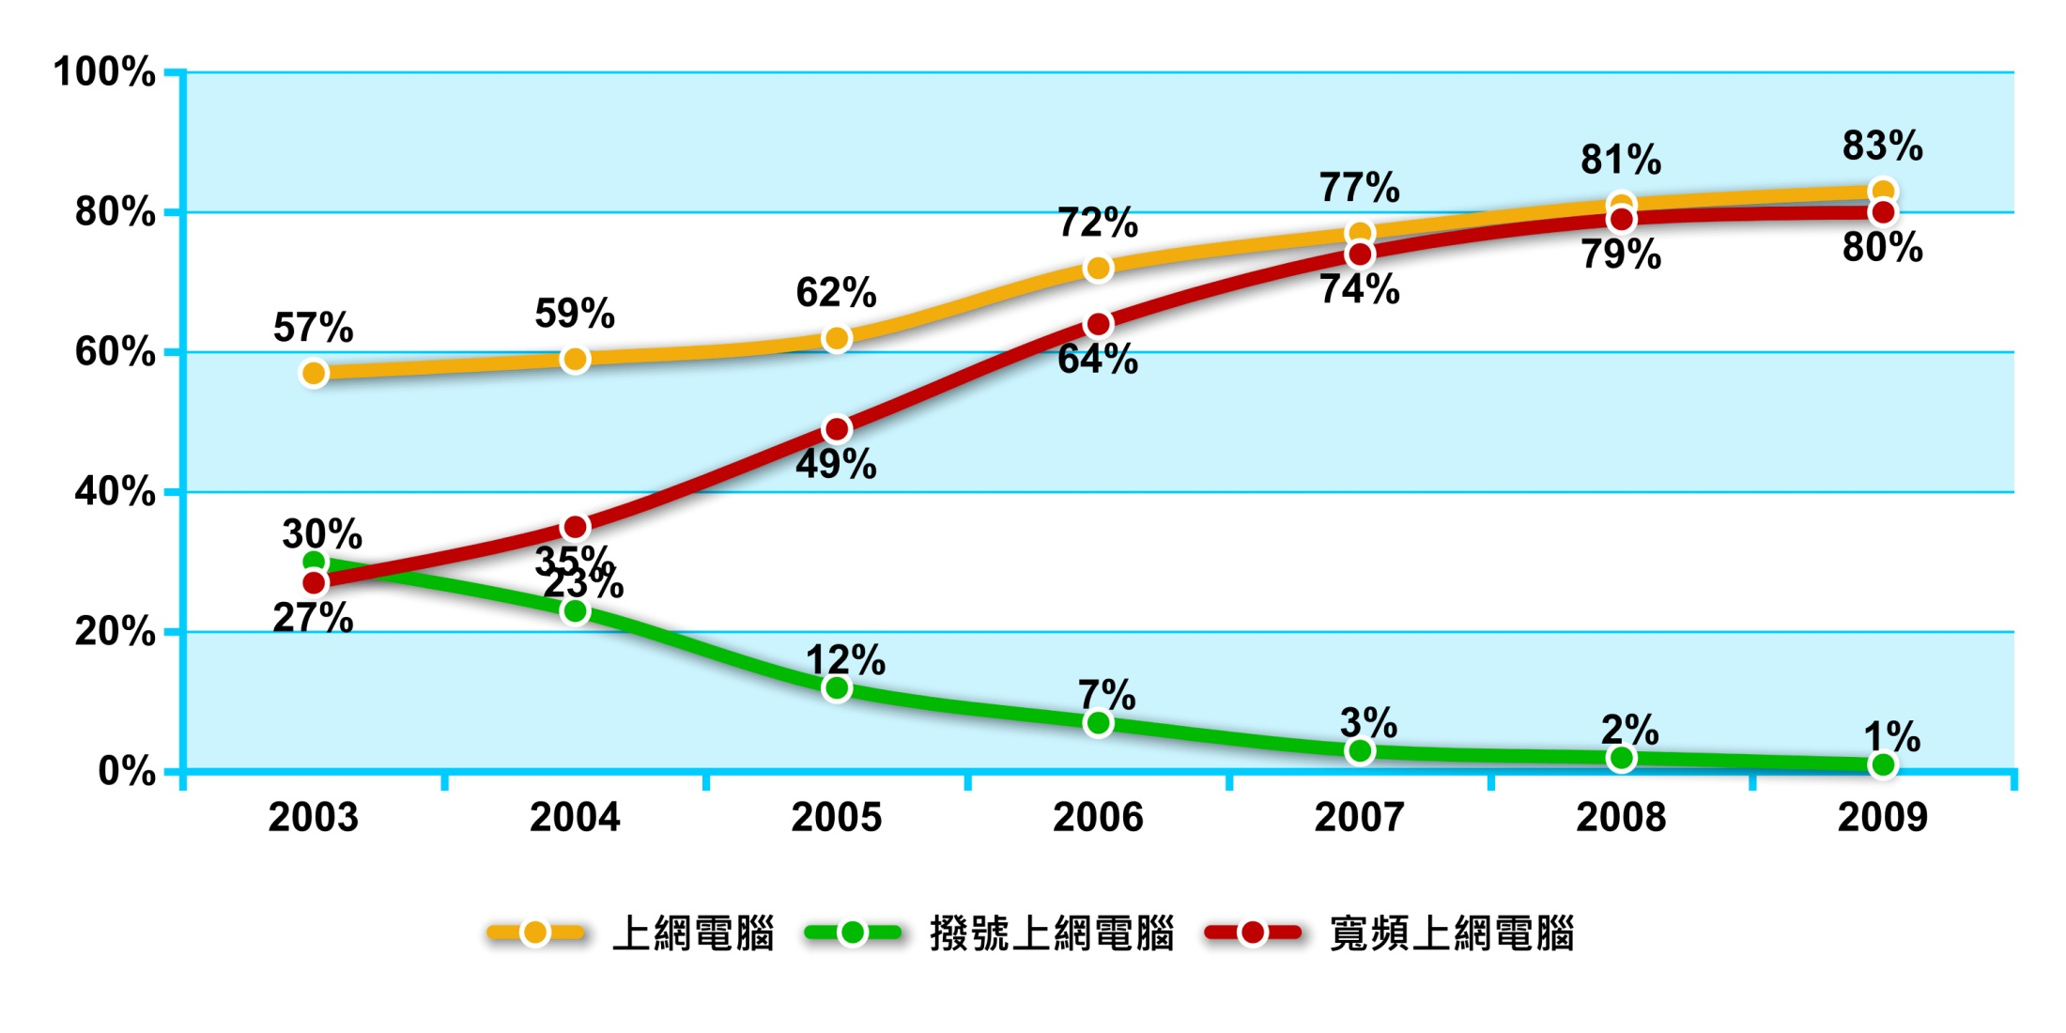
1、上網率及電腦連網率持續升（二）
去年澳門的家用電腦連網率為83％，達十四萬台，同比增幅二個百分點。
從上網率及家庭連網率來看，本澳互聯網的普及程度已進入成熟的階段。

Slide 9
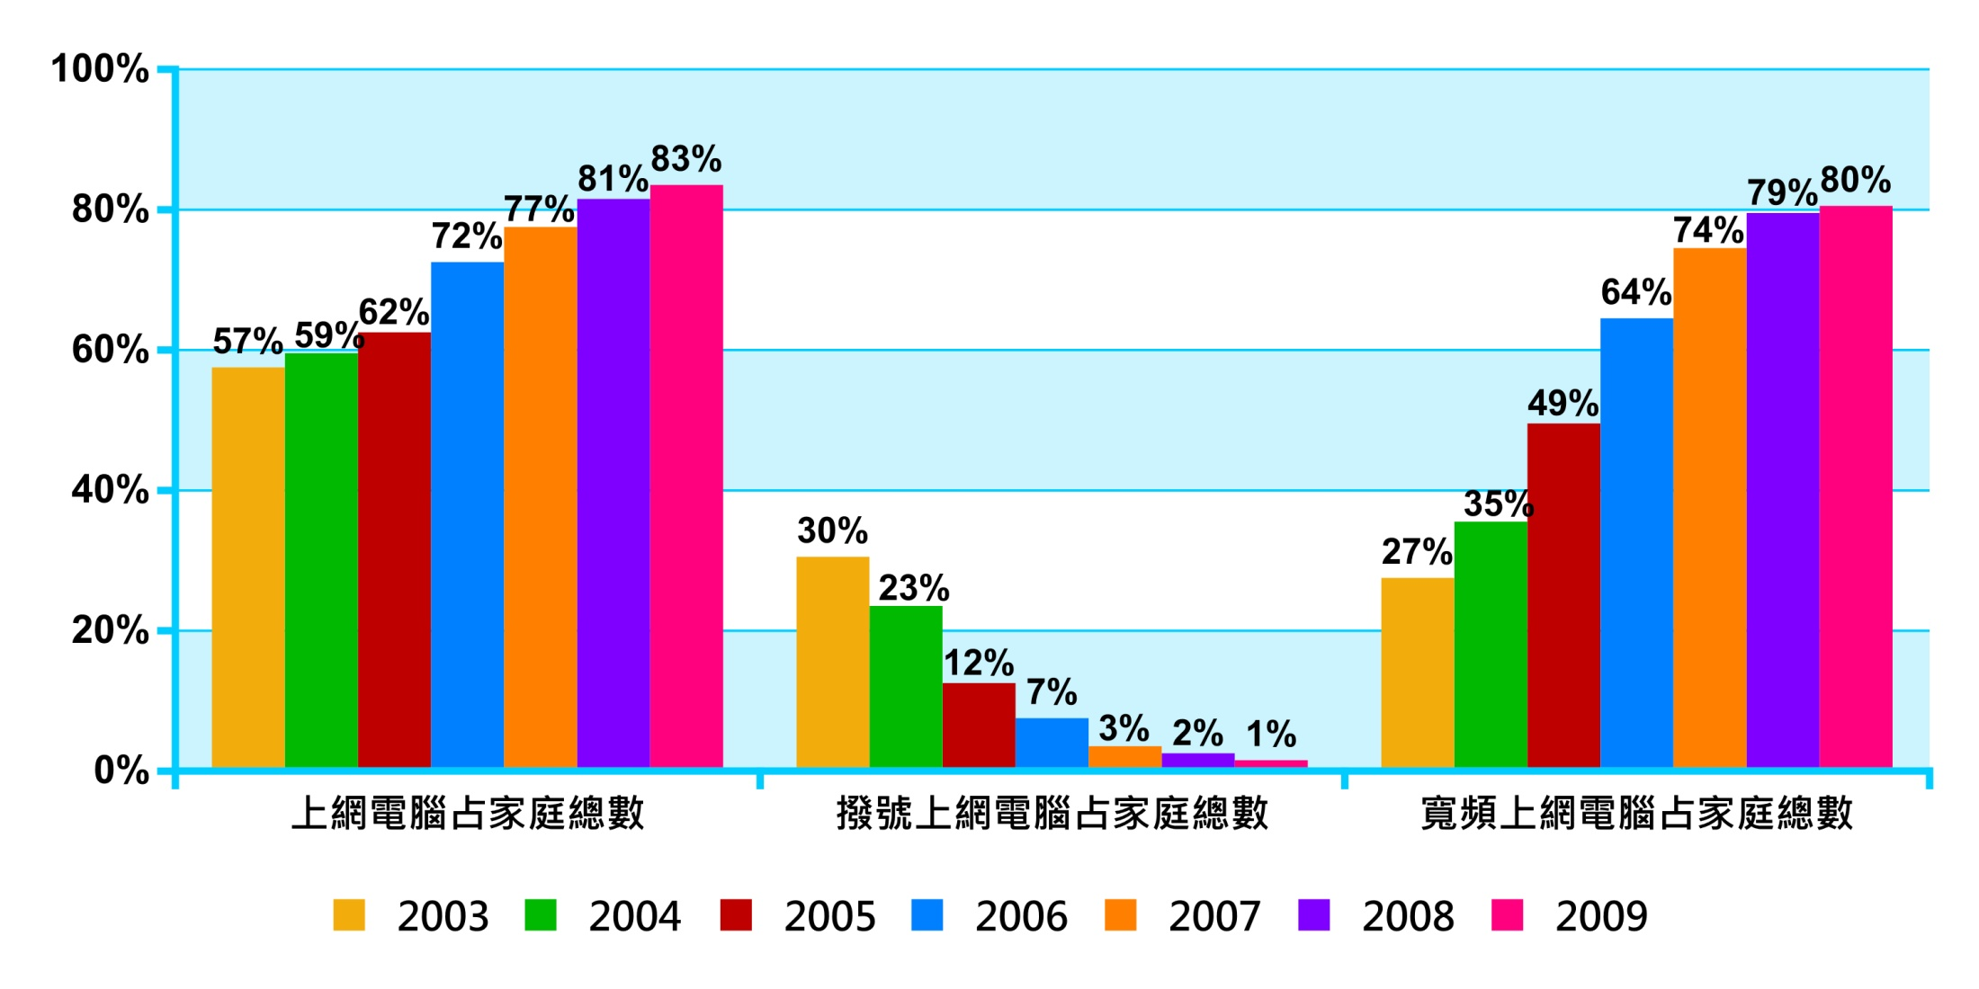
1、上網率及電腦連網率持續升（三）
寬頻上網之家用電腦滲透率達八成。

Slide 10
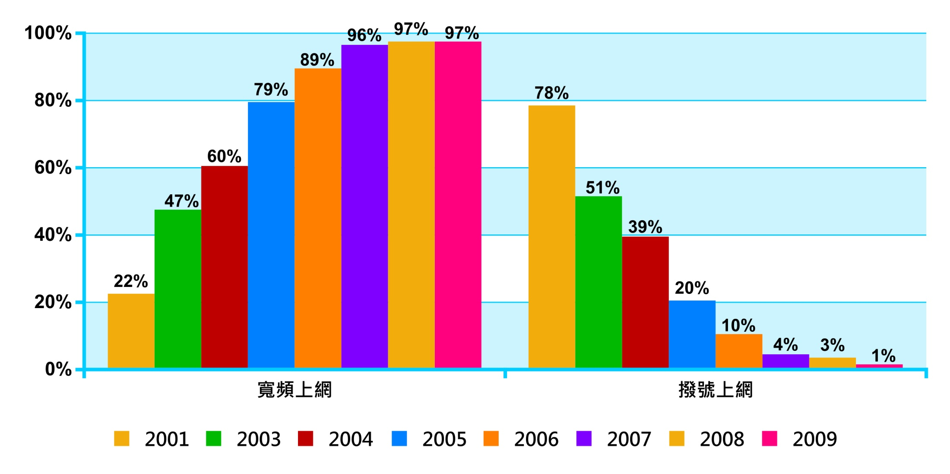
1、上網率及電腦連網率持續升（四）
在連網的電腦中，九成七為寬頻方式，顯示寬頻上網已成為連網標準，撥號上網僅佔百分之一，顯示撥號上網即將成為歷史。

Slide 11
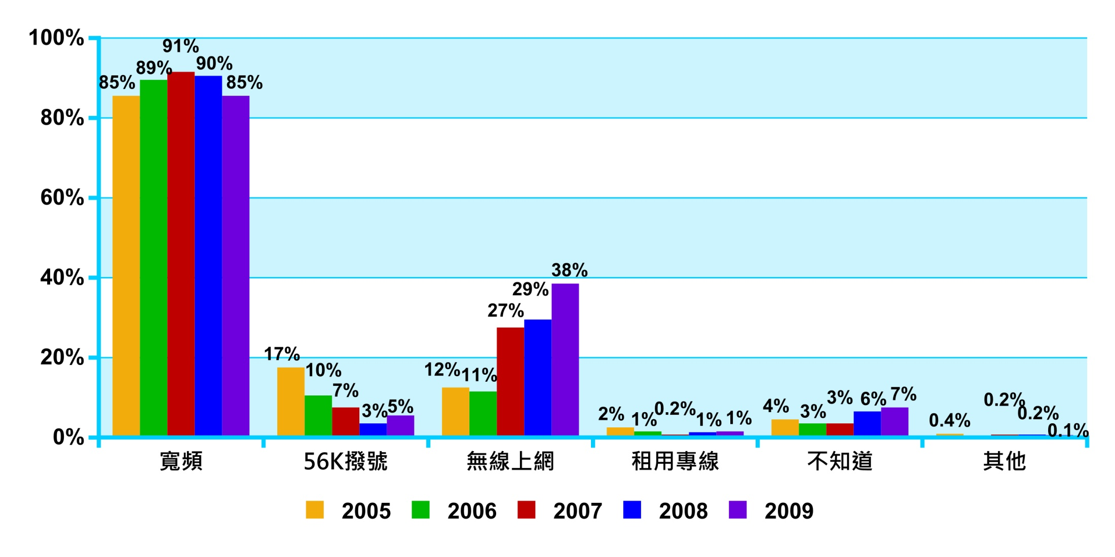
2、 3 G 及無線上網成增長亮點（一）
 | 無線上網一（包括手機GPRS、HSDPA, WiFi） | 無線上網二(在公司/學校/家中自行架設之WiFi網路)
2009 | 12% | 26%
2008 | 9% | 20%
2007 | 8% | 19%
2006 | 11%
寬頻是網民上網的最主要方式。由07年起，無線上網（包括由網路供應商提供的無線網路和使用者自行架設的無線網路）出現迅速增長的勢頭，由2006年的11%增長至2009年的38%，其中網路供應商的無線網路滲透率有12%。

Slide 12
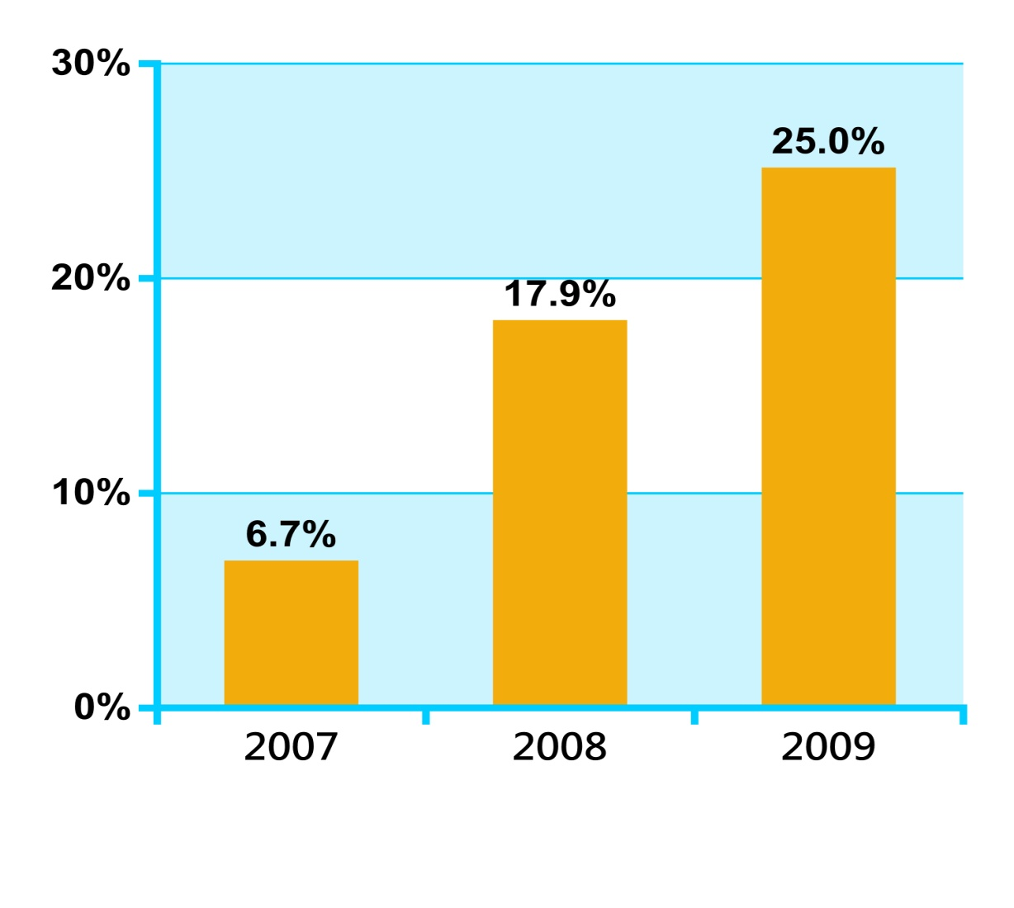
2、 3 G 及無線上網成增長亮點（二）
 | 2007 | 2008
打視頻電話 | 55.0% | 27.8%
收發短訊 | 30.1% | 50.7%
上網(包括瀏覽網頁/收發電子郵件) | 25.4% | 25.2%
視頻新聞 | 13.2% | 5.8%
看電視娛樂節目 | 10.3% | 2.5%
收發流動短片 | 4.2% | 3.5%
MSN | - | 12.4%
其他 | 13.9% | 19.4%
所有的澳門居民中，2008年17.9%有使用3G服務，2009年增長7個百分點達25%。
2008年，有使用3G服務的市民中，25.2%有用3G來上網。

Slide 13
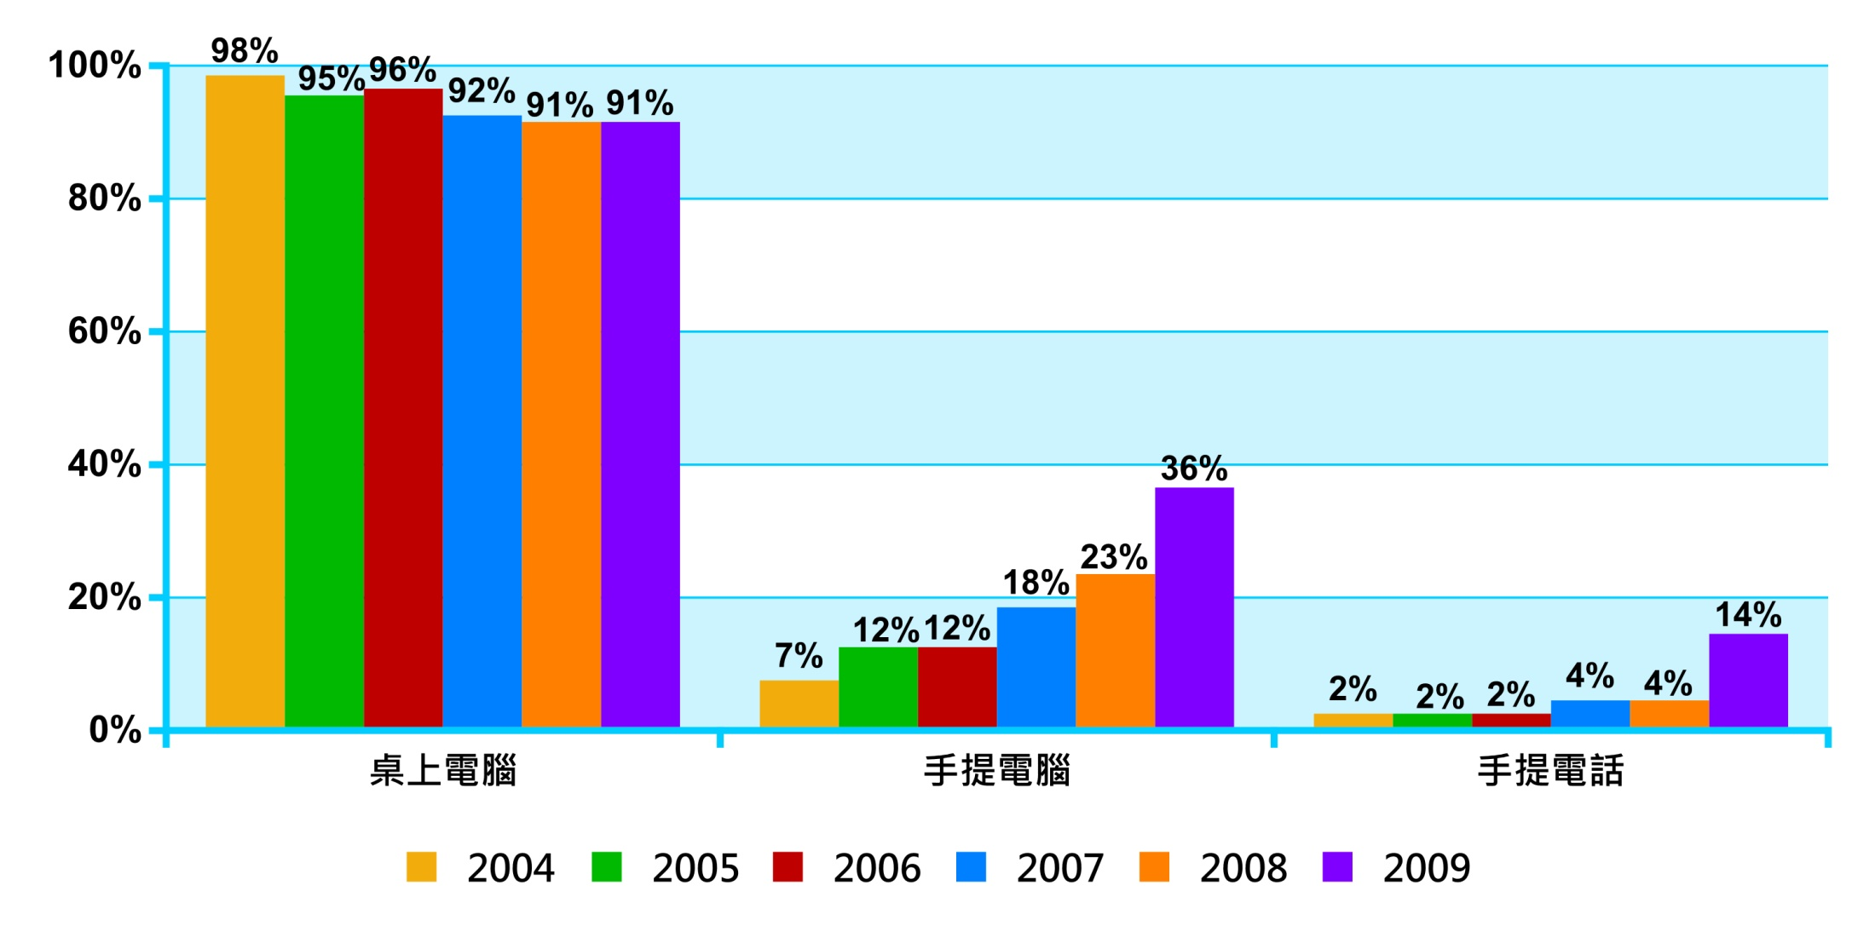
3、移動上網不斷受網民的青睞（一）
超過九成的網民最主要使用的上網工具是桌上電腦，其次有三成六的網民會使用手提電腦上網，約一成半的網民會使用手提電話及電子手帳/掌上型電腦上網，移動上網工具持續受到網民的青睞。

Slide 14
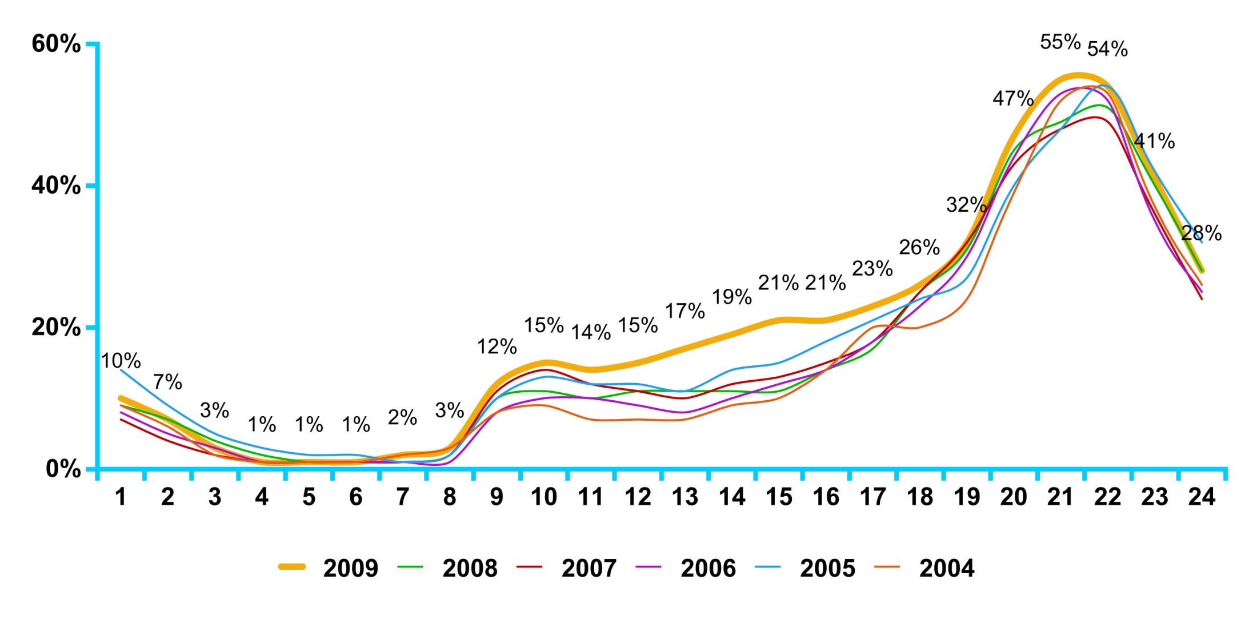
3、移動上網不斷受網民的青睞（二）
除了上網工具，無線上網/移動上網的增加亦能夠在上網時間及上網地點兩個方面反映，網民上網的高峰期仍然是晚上的8時-10時，09年網民在早上9時至下午5時各時間點上網的比例較08年增加3至11個百分點不等。在上網地點方面，網民表示在公共圖書館以外的公共場所或街上上網的百分比分別都較去年增長3個百分點，顯示除固定地點如家中或工作地點外，越來越多網民選擇隨地的上網方式。

Slide 15
4、社交網站及其遊戲備受愛戴（一）
一半網民有用Facebook
27%每天都上
各種不同的社交網站中，以facebook最受歡迎，一半的網民有用facebook，所有網民中，27%是每天都會上Facebook一次或多次的。其次最多網民上QQ網及MySpace。

Slide 16
4、社交網站及其遊戲備受愛戴（二）
 | Facebook | 開心網 | 人人網 | 51網
識新朋友 | 3.0% | 3.0% | 6.5% | -
與在線朋友即時通訊 | 17.5% | 17.5% | 16.2% | -
玩遊戲 | 70.0% | 70.0% | 44.5% | 18.4%
睇相 | 14.0% | 14.0% | 30.4% | 16.5%
上載相片 | - | - | - | -
分享影片 | - | - | - | 21.7%
發表文章及評論 | 5.1% | 5.1% | 18.7% | 7.2%
其他 | 12.3% | 12.3% | 43.1% | 44.1%
22.1%網民有玩Facebook的開心農場
10.3%網民每天都玩
有上Facebook、開心網、人人網或51網的網民最主要上這些社交網站玩遊戲。70%上Facebook的網民主要上Facebook玩遊戲。
在所有網民中，22.1%有玩Facebook的開心農場。約有一成的網民是每天都會玩開心農場的。

Slide 17
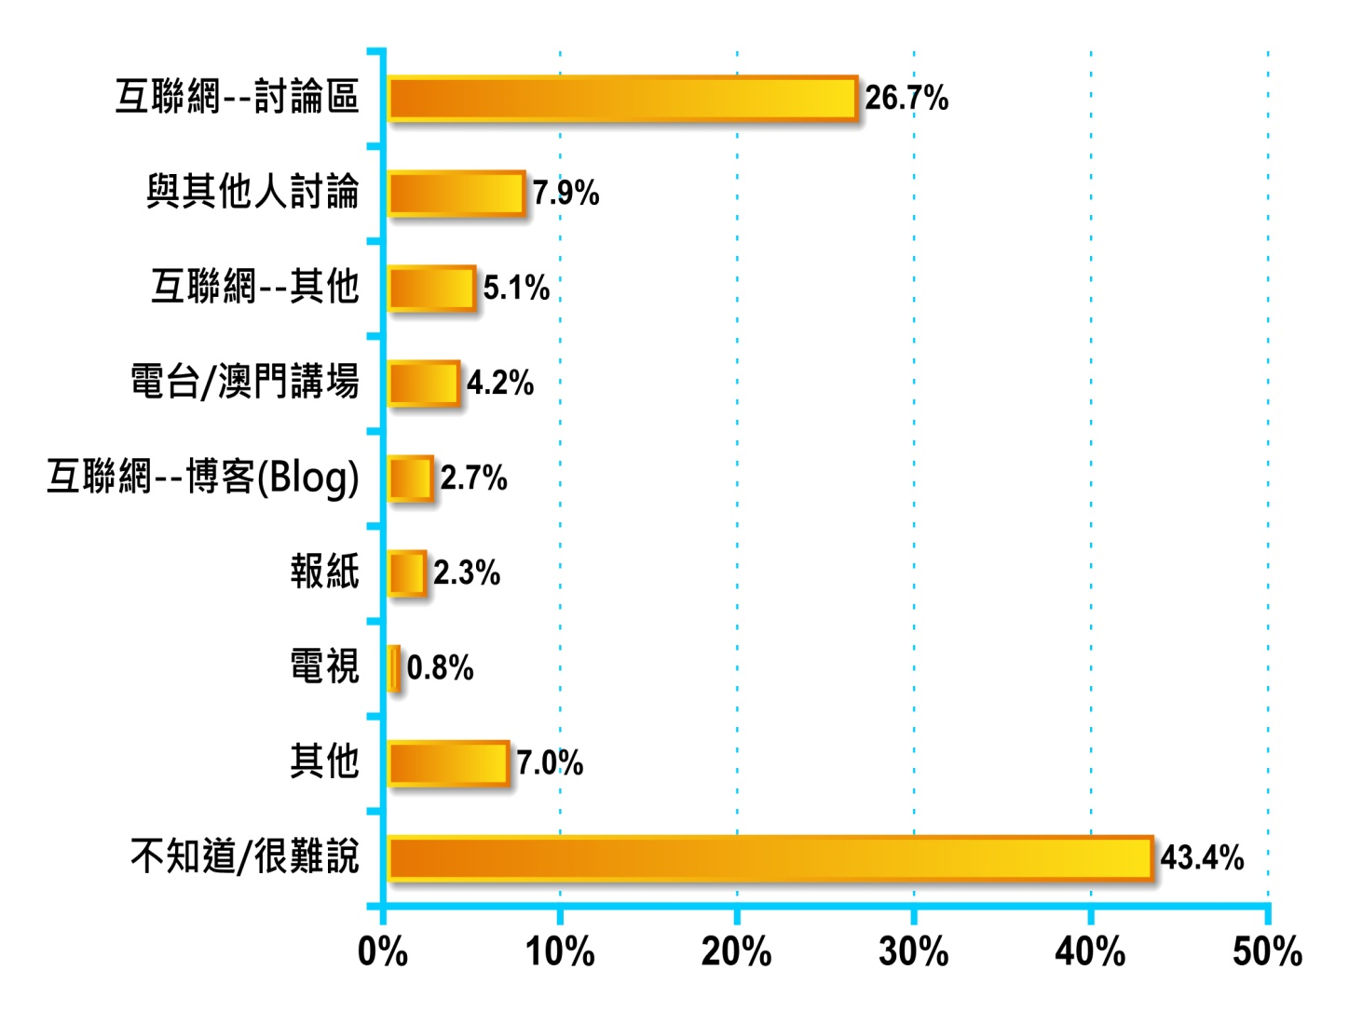
5、網上論壇成發表意見新渠道
接近一半的網民有上論壇的經驗。
在表達意見的渠道選擇方面，超過四分之一的網民選擇論壇/討論區發表個人對於政府或政府政策的意見。
如果網民要發表個人對於政府或政府政策的意見，最多網民會選擇互聯網討論區，其次是與他人討論。

Slide 18
6、年青高學歷人群幾全民上網
男性
越年青
職業階層越高
越是學生
文化程度越高
未婚
家庭月入越高
男性 73%
女性 67%
18歲以下 97%
18-24歲 100%
25-30歲 97%
31-35歲 94%
36-40歲 79%
41-50歲 51%
51-60歲 31%
60歲以上 16%
管理/專業/白領/文職 94%
公務員 96%
學生 98%
自僱人士 59%
藍領/勞動工人/服務員 51%
失學/退休/無業/主婦 31%
其他 50%
高中以下 49%
高中 78%
大專/副學士 97%
大學本科 100%
碩士/博士 96%
已婚 52%
未婚 95%
6千元以下 25%
6千-1.2萬元 56%
1.2萬-1.8萬元 68%
1.8萬-2.4萬元 82%
2.4萬元以上 89%
總體來說，越是男性、越是年青、職業階層越高、越是學生、文化程度越高、未婚以及家庭收入越高者，其上網的可能性也越高。

Slide 19
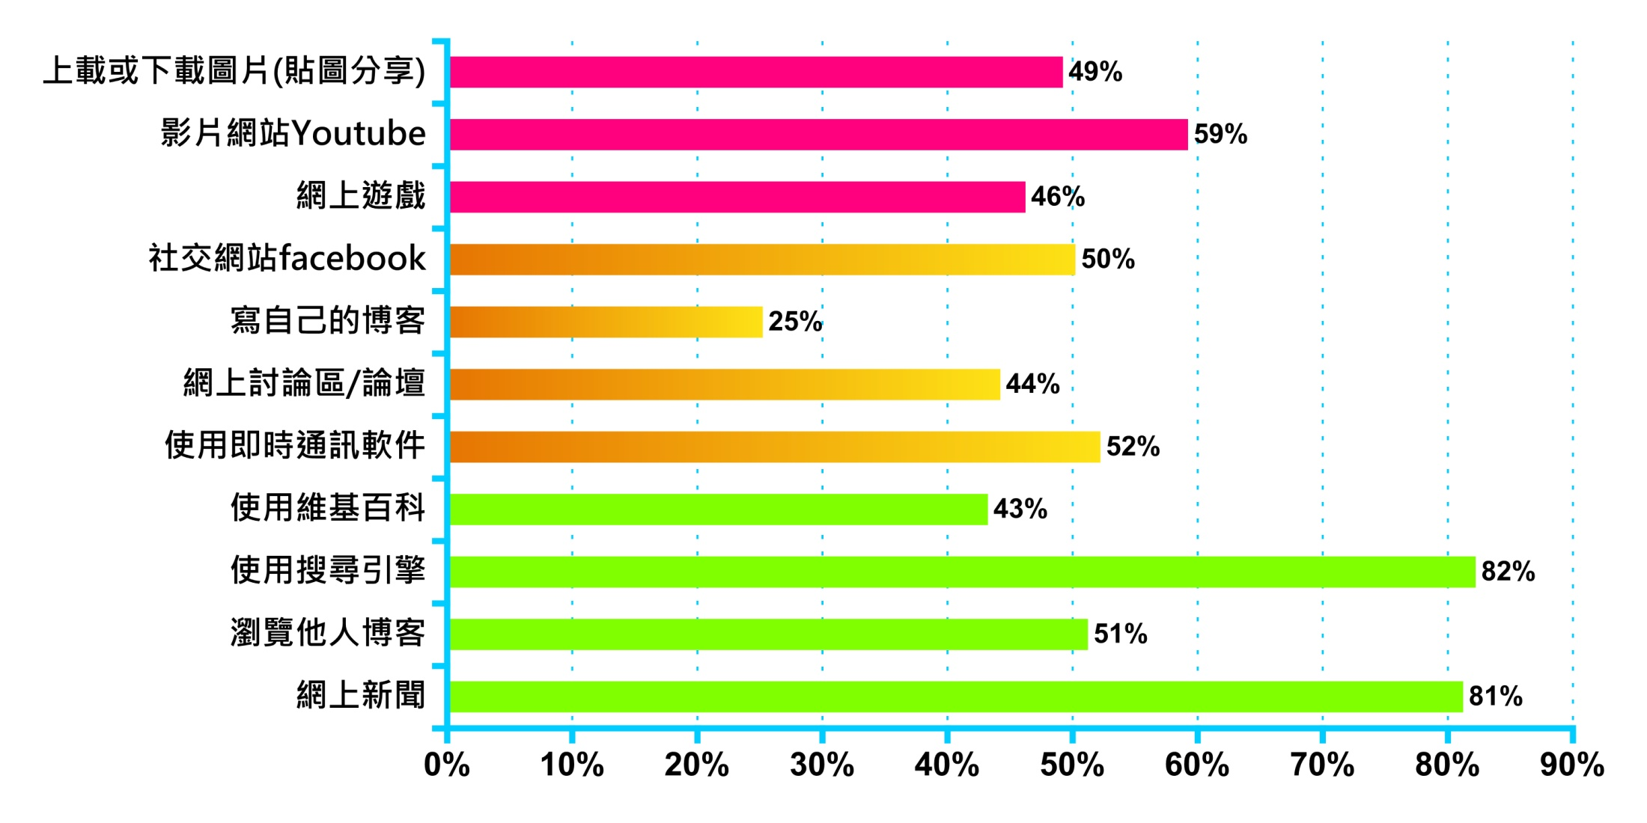
7、網絡為信息及社交重要工具 （一）
網民上網的主要活動包括瀏覽網上新聞及使用搜尋引擎，八成一的網民平時有上網瀏覽新聞；八成二的網民平時有使用搜尋引擎找尋資料。
在社交方面，五成的網民有使用社交網站Facebook；五成二的網民有使用即時通訊軟件。

Slide 20
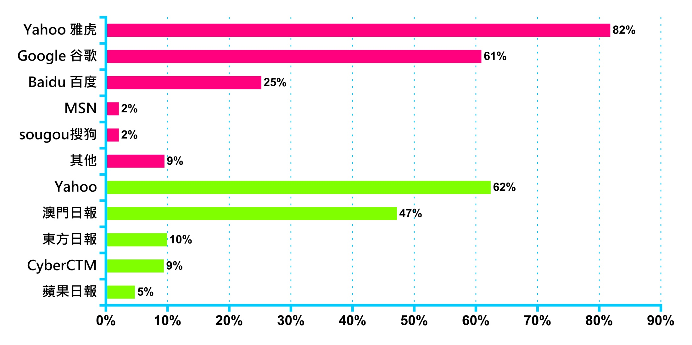
7、網絡為信息及社交重要工具 （二）
有使用搜尋引擎的網民最常用的搜尋引擎
有瀏覽網上新聞的網民最常瀏覽的新聞網
有使用搜尋引擎的網民或有瀏覽網上新聞的網民最常使用的搜尋引擎或最常到的新聞網站都是雅虎Yahoo。
82%有使用搜尋引擎的網民最常用雅虎搜尋資訊，其次是61%有使用搜尋引擎的網民最常用谷歌搜尋資訊。
62%有瀏覽網上新聞的網民最常在雅虎瀏覽網上新聞，其次是47%有瀏覽網上新聞的網民在澳日新聞網看新聞。

Slide 21
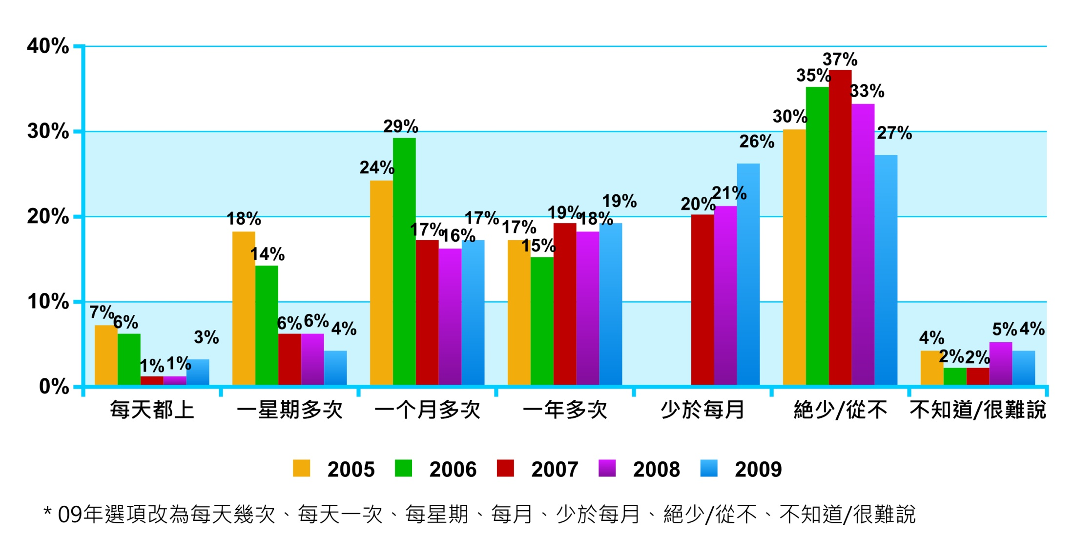
7、網絡為信息及社交重要工具 （三）
政府網站使用率(05-09年)：66%, 64%, 62%, 62%, 69%
2009年69%的網民有上政府網站，比08年增加7個百分點。
7%網民每天上一次或幾次政府網站。

Slide 22
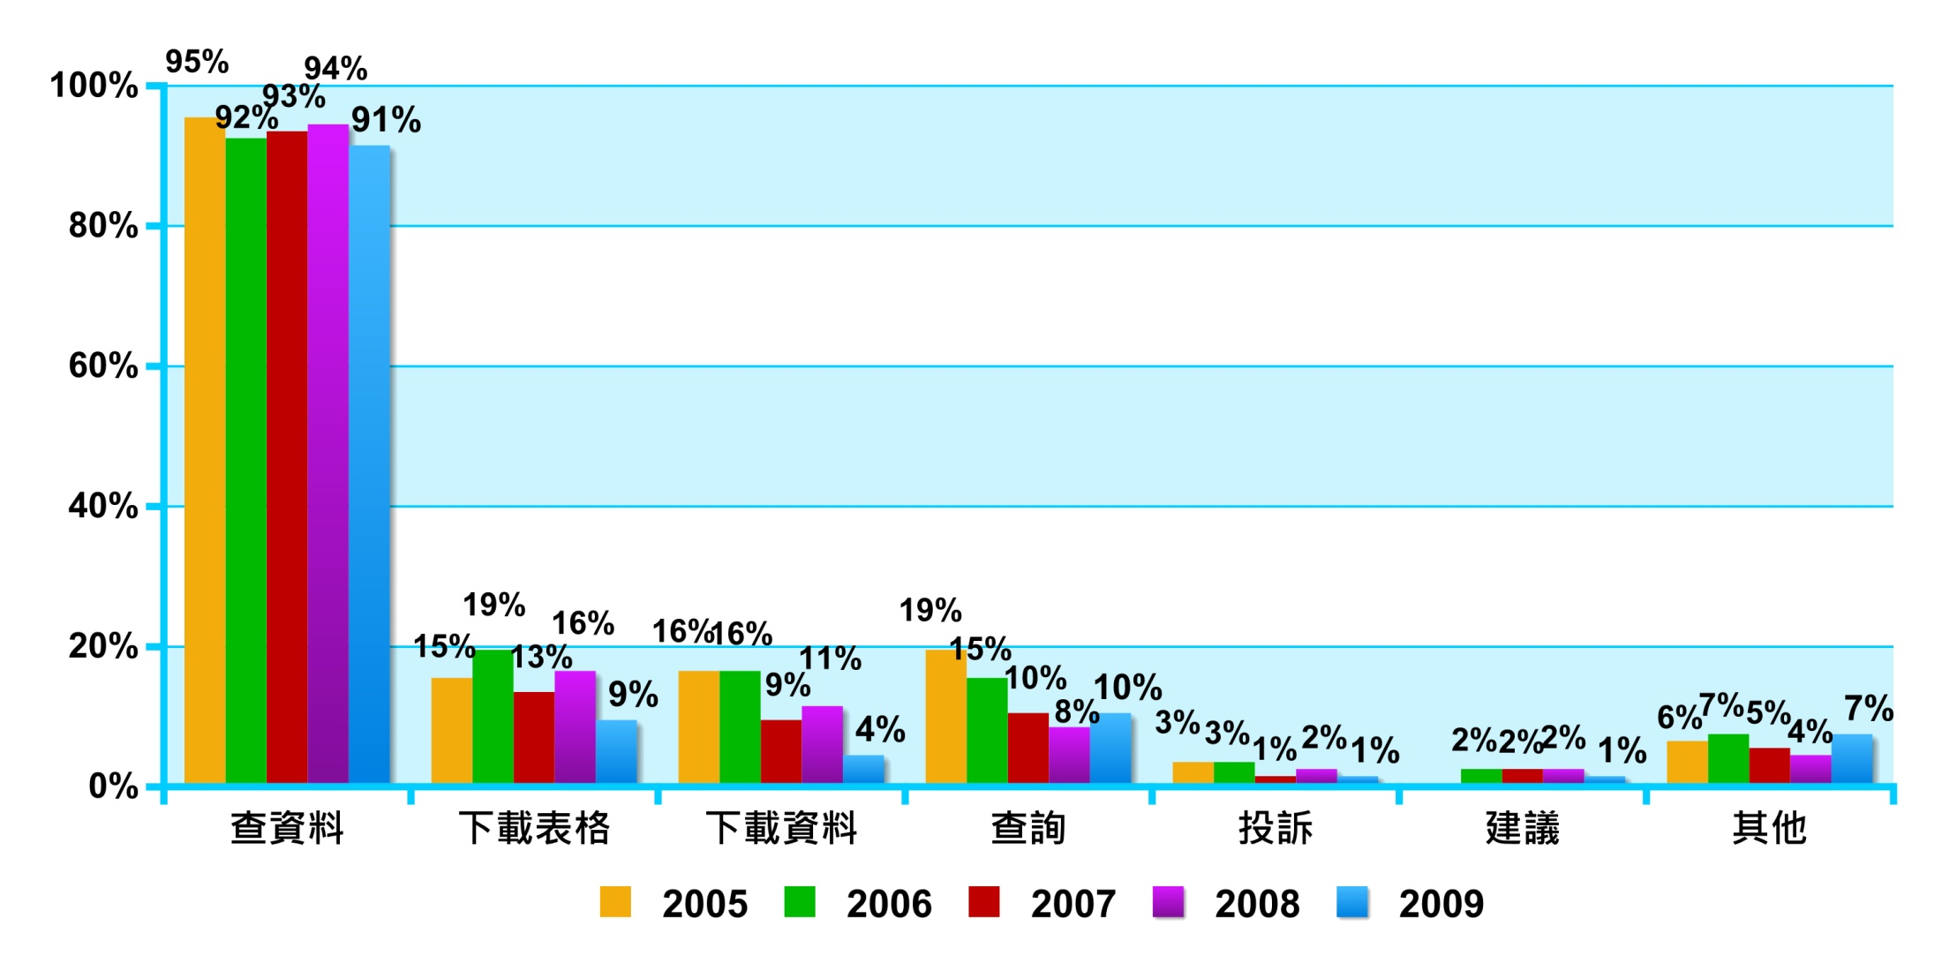
7、網絡為信息及社交重要工具 （四）
05-09年都有超過九成有上政府網站的網民最主要上政府網站查資料。
有上政府網站的網民最主要上政府網站查資料，其次是查詢。

Slide 23
簡單結語
澳門互聯網發展已經進入成熟期，普及程度已達世界前列；
上網已經成為澳門人生活的一部分：了解世界、進行社交、享受娛樂！
無線上網/移動上網將起另一關鍵推動作用；
習慣性的移動式上網將影響溝通的性質、網絡使用的型態和內容的消費模式
網上論壇及社交網站產生的影響越來越大；
對於人際關係的建立、娛樂的方式、意見的表達需要創新的視野來面對。
政府網站在提供訊息及互動功能方面，必須考慮因應網民對信息使用及意見表達方式的變化而採取新的思維來應對。

Slide 24
Q & A
2010澳門互聯網使用狀況統計報告

Slide 25
聯絡電郵：anguswhc@umac.mo 澳門互聯網研究計劃 http://www.macaointernetproject.net/ 世界互聯網計劃：http://www.worldinternetproject.net/ 亞太地區互聯網研究聯盟： http://www.apira.org/index_en.htm 中國互聯網絡信息中心： http://www.cnnic.cn/index/0E/index.htm
敬請指教,謝謝！

